Slide 1
Container Technologie Docker

Slide 2
Agenda
Einführung in Container
  Was sind Container?
  Anwendungsbeispiele
  Chancen und Herausforderungen
Techlab

Slide 3
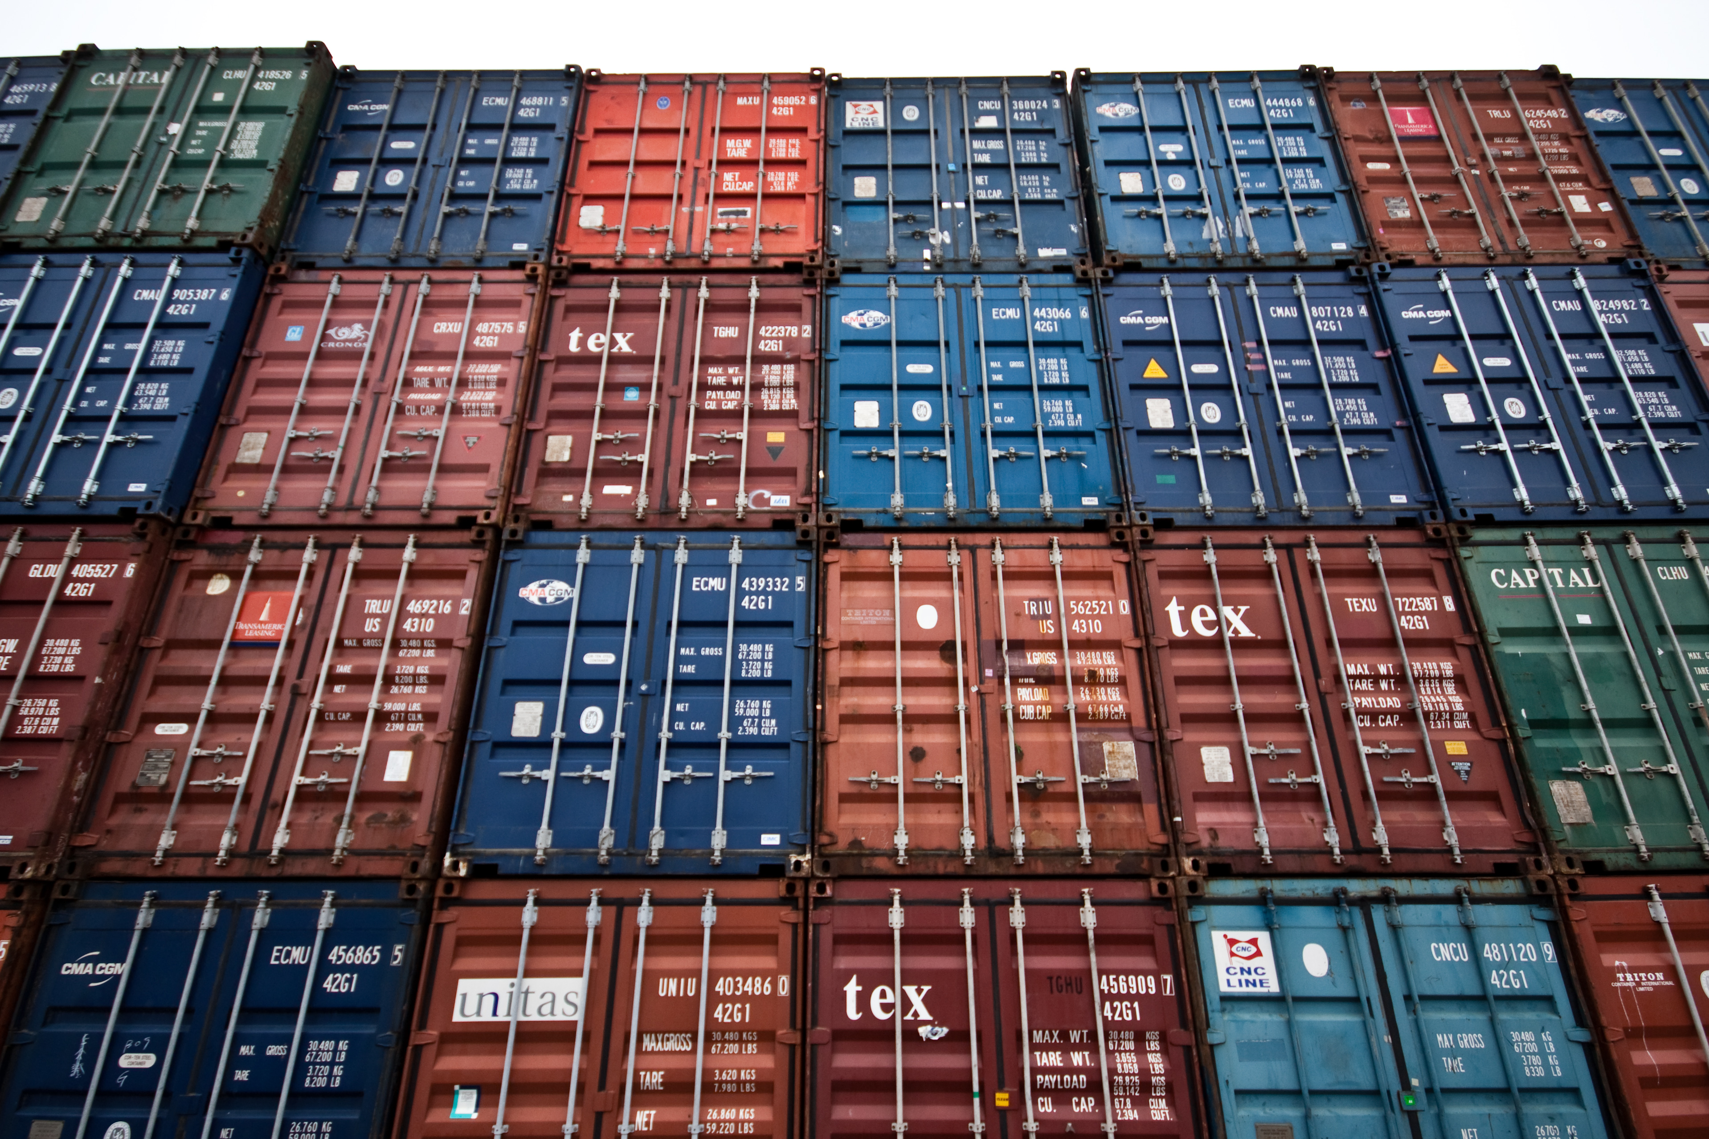
Container Hype
TODO : Vollflächiges Container Bild
©Håkan Dahlström
Source: https://www.flickr.com/photos/dahlstroms/3144199355
Notes:
Frage an Publikum :
Wer hat bereits Container eingesetzt ?
Wer setzt heute bereits Container produktiv ein ?

Slide 4
Container Hype
in aller Munde
Notes:
Die ganze IT Welt spricht seit 2 Jahren von Containern
Der Linux Container erlebt ein Hype
Docker, Rocket und Co. sind in aller Munde
Im Zusammenhang mit Containern trifft man oft auf Begriffe wie :
DevOps, Microservices, Continuous Delivery, Time To Market

Slide 5

Wie hat sich die IT entwickelt?
1995
Notes:
Früher Applikationen als sogenannte Monolithen
Ein Client
Eine Betriebsplattform
Eine Datenbank
Heute:
X Clients
X Applikationen und Services → Microservice Architektur
Unterschiedliche Datenbanken

Slide 6


Wie hat sich die IT entwickelt?
1995
2018
Notes:
Früher Applikationen als sogenannte Monolithen
Ein Client
Eine Betriebsplattform
Eine Datenbank
Heute:
X Clients
X Applikationen und Services → Microservice Architektur
Unterschiedliche Datenbanken

Slide 7
Unmenge an Kombinationen
Website
Java
Queue
Front-
end
.NET
DB
Batch
Grosse Anzahl Services
Gewollte Interaktionen
Grosse Anzahl Umgebungen
Schnelle und einfache
Migrationen
Local
DEV
Prod
Pre Prod
Prod
UAT
Prod
Notes:
Die grosse Anzahl an Applikationen und Anwendungen bewirkt eine enorme Anzahl an Umgebungen.
Alle Technologien benötigen unterschiedliche Software Versionen
Die Applikationen sind integriert und kommunizieren miteinander

Slide 8
Matrix from Hell
Website | ? | ? | ? | ? | ? | ? | ?
Frontend | ? | ? | ? | ? | ? | ? | ?
Webservice | ? | ? | ? | ? | ? | ? | ?
Datenbank | ? | ? | ? | ? | ? | ? | ?
Queue | ? | ? | ? | ? | ? | ? | ?
Application | ? | ? | ? | ? | ? | ? | ?
 | Entwickler PC | Dev | Test | Prod | Cloud | Customer Server | ...
Notes:
Das führt zur „Matrix from Hell“
Matrix erklären:
Jedes dieser Fragezeichen entspricht einer einzigartigen Ausprägung der entsprechenden Umgebung.
Unterschiedliche Umgebung → Konfiguration, Inhalte, Deployment, Monitoring, Starten und Stoppen der Dienste

Slide 9
Gütertransport
vor 1960
Notes:
Im Gütertransport vor 1960 stand man vor einem ähnlichen Problem

Slide 10
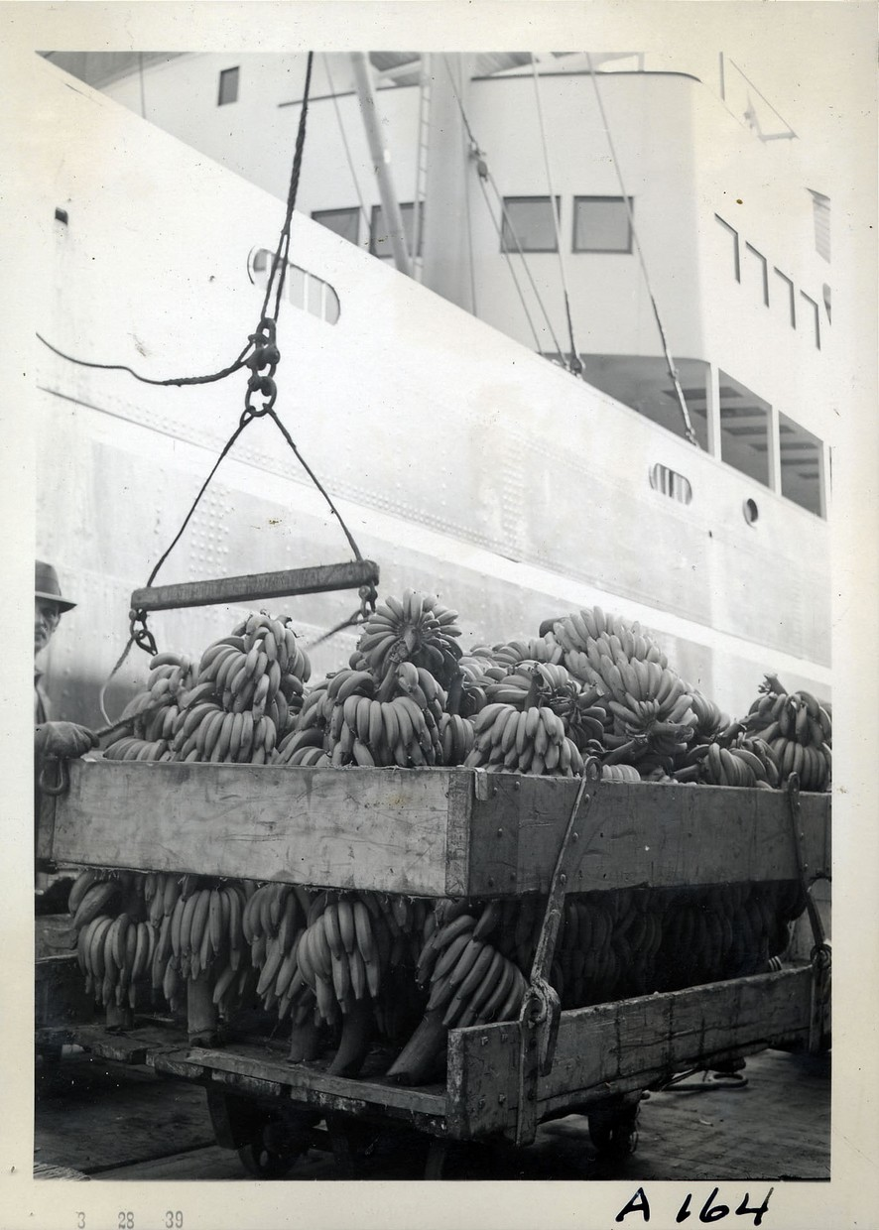
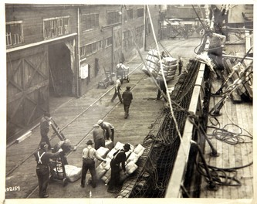
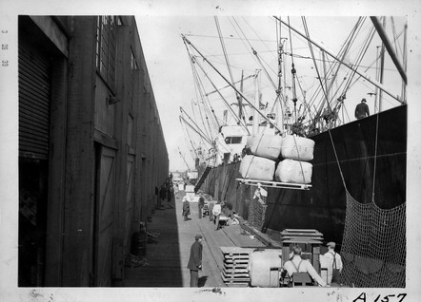
Notes:
Transport der Güter wurde individuell gemacht.
So mussten die Transportfahrzeuge entsprechend dem zu transportierenden Gütern ausgerüstet sein.

Slide 11








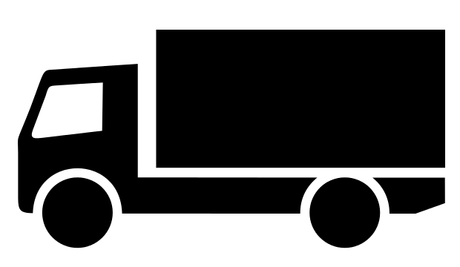
Unmenge an Kombinationen
Grosse Anzahl Güter
Interaktion zwischen Gütern
Grosse Anzahl Transportwege
Schneller und reibungsloser
Transport
Notes:
Das wiederum gibt eine sehr grosse Anzahl an Möglichkeiten wie Güter transportiert werden.
Die Güter können sich gegenseitig beeinflussen. Bananen und Äpfel

Slide 12
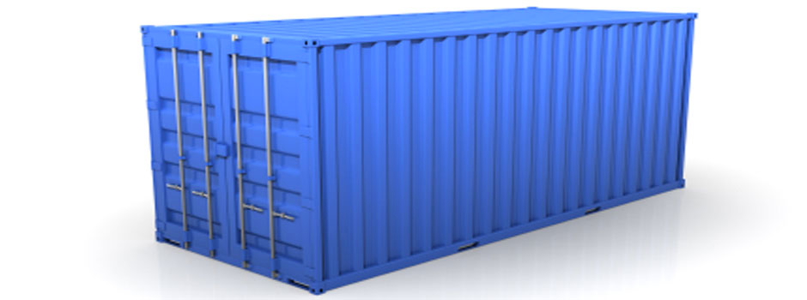
Die Lösung
Grosse Anzahl Güter
Interaktion zwischen Gütern
Grosse Anzahl Transportwege
Schneller und reibungsloser
Transport
Notes:
Geniale Erfindung 1960: Standardisierung mit Container
Inhalt wird irrelevant
Alle Transportfahrzeuge müssen nur noch ein Gut transportieren können
Schnittstelle Gut → Fahrzeug klar definiert

Slide 13
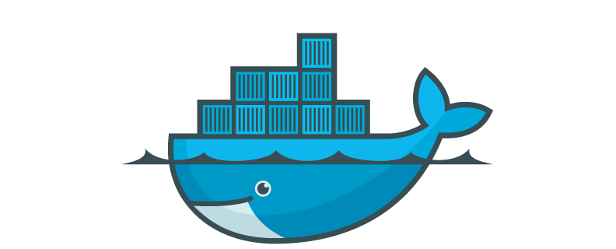
Applikationen in Container
Website
Java
Queue
Front-
end
.NET
DB
Batch
Grosse Anzahl Services
Gewollte Interaktionen
Grosse Anzahl Umgebungen
Schnelle und einfache
Migrationen
Local
DEV
Prod
Pre Prod
Prod
UAT
Prod
Notes:
Ein ähnliches Konzept kann für Software angewendet werden.
Aus Betriebssicht wird ein Service betrieben, der gegen eine entsprechende Schnittstelle/ Spezifikation implementiert wurde.
Der Inhalt ist irrelevant aus Betriebssicht.
Standardisierung bei der Entwicklung, Betrieb, Deployment...

Slide 14

Matrix Reloaded
Website
Frontend
Webservice
Datenbank
Queue
Application
 | Entwickler PC | Dev | Test | Prod | Cloud | Customer Server | ...

Slide 15
Was bringt uns nun das Ganze?
Standardisierter Mechanismus für Builden, Deployen und Betreiben von Applikationen
Isolation der Applikationen
Saubere Definition der Schnittstellen gegenüber der Betriebsplattform
Möglichkeit zur Vereinheitlichung der Workflows
Dev- / Test Umgebung analog Prod

Slide 16
Hello World Docker Beispiel
docker run fedora-minimal /bin/echo "Hello world"

Slide 17
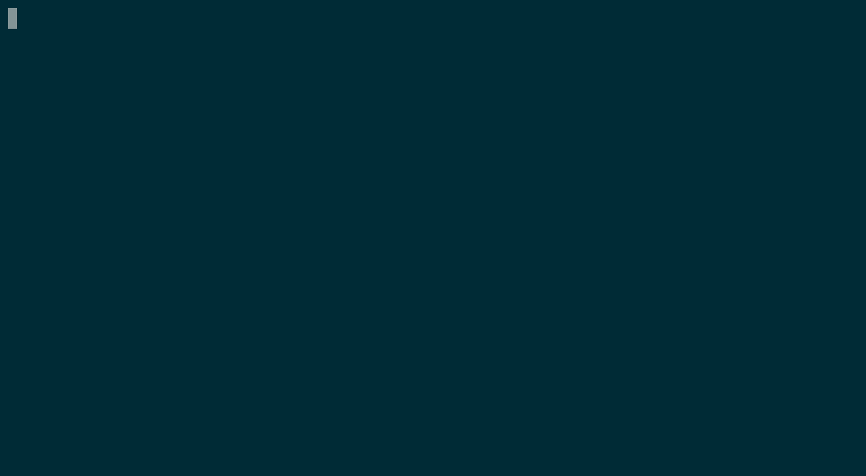

Slide 18
Was ist jetzt im Hintergrund passiert?
Start Container
Allokation Filesystem
Mount Read/Write-Filesystem Layer
Anhängen Netzwerk Layer
Ausführen `echo`-Befehl
Output an meine Console
Stop Container
...

Slide 19
In weniger als einer Sekunde
Notes:
Stellen Sie sich das mit einer VM vor.
Im besten Fall 30 sec. bspw. OpenStack. Allerdings ist der Overhead rings um eine VM enorm gross

Slide 20
Was sind Container?
Notes:
Container sind nichts Neues
Die Technologie dafür gibt es bereits sehr lange.
Neu sind die Tools und das Ökosystem um Container
Zitat Google:
Everything at Google runs in a Container
2 Mia Container / Woche

Slide 21
Nichts neues!
LXC, VServer, Free BSD Jails, Google...
Notes:
Container sind nichts Neues
Die Technologie dafür gibt es bereits sehr lange.
Neu sind die Tools und das Ökosystem um Container
Zitat Google:
Everything at Google runs in a Container
2 Mia Container / Woche

Slide 22
Klassische Virtualisierung
Guest 1
Guest 2
Guest n
Application
Application
Application
Application Server
Application Server
Application Server
Libraries
Libraries
Libraries
Guest Kernel
Guest Kernel
Guest Kernel
Hypervisor (RHEV, VMware, ...)
Notes:
Redundanzen: Guest Kernel, Basis OS
Applikation eng mit VM verknüpft
Starke Isolation unter den Guests
Vms sind in der klassischen Welt Pets die man hegt und pflegt. Lifecycle mit Upatest, Configmgmt, wiederverwendung usw.

Slide 23
Container Virtualisierung
Container node
Container 1
Container 2
Container n
Application
Application
Application
Application Server
Application Server
Application Server
Libraries
Libraries
Libraries
Guest Kernel
Hypervisor (RHEV, VMware, ...)
Notes:
Tendenziell werden Container in Zukunft auf virtualisierte Umgebungen deployed
Guest Kernel kann geshared werden
App → Container Node: Weniger eng gekoppelt
Container sind weniger stark isoliert, sie laufen als Prozess auf dem Hypervisor
Container werden weggeworfen sobald sie nicht mehr gebraucht werden oder neu erzeugt anstatt updated

Slide 24
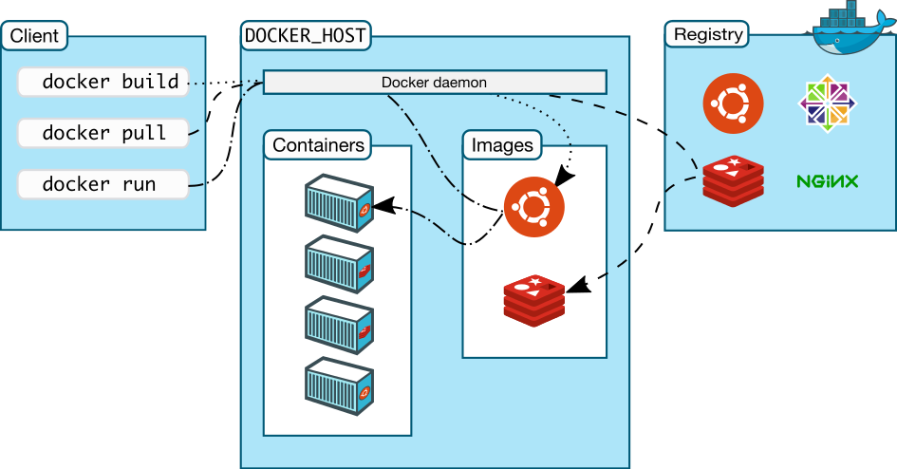
Docker Architektur
Notes:
Docker basiert auf einer Client Server Architektur
Client dient als Interface
Docker Deamon ist für das Builden, Betreiben und Verteilen der Container und Images zuständig.
drei Hauptbegriffe:
Images: Containerifizierte Applikation
Container: laufende Instanz eines Images
Registry: Repository für images
Dockerhub (öffentlich)
Private Repositories (bspw. Nexus, Artifactory)

Slide 25
Docker Hub
Public Registry
Vielzahl an offiziellen Images verfügbar
Buildplattform für eigene Images
Auto Build und Integration mit GitHub

Slide 26
Hinter den Kulissen
Docker ist in GO implementiert
Namespaces als isolierte Umgebung für Container
Control Groups
  Limitiert Ressourcen für Prozesse
Union File System
  Ermöglicht Filesystem Layering
Notes:
namespaces = limits what you can see (and therefore use)
Cgroups = limits how much you can use

Slide 27
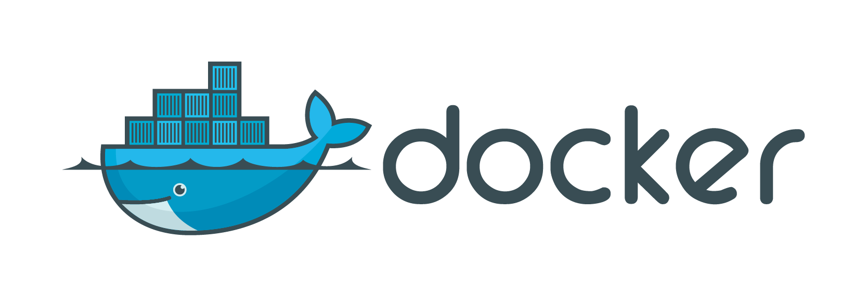
Docker Container
Runtime FS
read-write
application.war + config
}
Wildfly 10 image
Hierarchische Dockerfiles
read-only
Java 8 image
ubuntu:18.04 Base Image
# buildet das Dockerfile unter ./
$ docker build .
# container von image app starten
$ docker run -p 8080:8080 app
Guest Kernel
Notes:
Docker ist einfach und schnell
Hierarchische Struktur
Analog Git werden changes an einem Image commited und können so auf einander aufbauen.

Slide 28
Container und deren Infrastruktur
Container sind unveränderbar
Aktualisierung eines Containers erfolgt über Austauschen
Sowohl Applikation wie auch System Patches
Kein lokales Filesystem für Applikationsdaten
Persistent Storage
Notes:
Im Unterschied zu einer virtuellen Maschine sind Container Immutable.
Kein Yum Update im Container, Container werden stets nach Rezept gebuildet.
System patches wie auch Applikationsupdates → Container austauschen
Daten (Datenbank Files, Uploads, Logfiles...) müssen in persistente Storage abgelegt werden.

Slide 29
Dockerfile (1)
FROM centos7
MAINTAINER Thomas Philipona <philipona@puzzle.ch>
EXPOSE 8080
# Install Java
RUN INSTALL_PKGS="tar unzip bc which lsof java-1.8.0-openjdk java-1.8.0-openjdk-devel" && \
yum install -y $INSTALL_PKGS && \
yum clean all -y
Notes:
FROM: definiert das Baseimage
EXPOSE: gibt an über welchen Port der Service zur Verfügung steht
RUN Befehle ausführen
Eine Zeile im Dockerfile ist wie ein Commit auf das Filesystem

Slide 30
Dockerfile (2)
...
USER 1001
# Add application source to Dockerfile
ADD . /opt/app-root/src/
# build application and copy to correct location
RUN sh /opt/app-root/src/gradlew build && \
cp -a /opt/app-root/src/build/libs/springboots2idemo*.jar /opt/app-root/application.jar
Notes:
USER: unter welchem User innerhalb des Containers dann die Applikation läuft
ADD aus dem DockerContext Files ins image hängen

Slide 31
Dockerfile (3)
...
CMD ["java", "-Xmx64m", "-Xss1024k", "-jar", "/opt/app-root/application.jar"]
Notes:
CMD gibt den Befehl an der ausgeführt wird wenn der Container gestartet wird.

Slide 32
Best Practices Dockerfiles (1)
Container sollen zustandslos sein, Zustand nur in gemounteten Volumes
Ein Prozess pro Container
Anzahl Layers möglichst klein halten
.dockerignore File verwenden
Loggen via stdout → Plattform macht Aggregation / Rotation

Slide 33
Best Practices Dockerfiles (2)
Trusted Base Images verwenden
Automatisches Rebuild → Security Patches
Multiline Argumente sortieren
RUN apt-get update && apt-get install -y \
bzr \
cvs \
git \
mercurial \
subversion

Slide 34
Anwendungsbeispiele
Notes:
Anhand von Anwendungsbeispielen, will ich aufzeigen wie wir Container verwenden

Slide 35
LaTex Rendering Infrastruktur
Installation von LaTex Rendering Infrastruktur je nach Betriebssystem sehr aufwändig
Rendering Infrastruktur als Docker Container →
Standardisierung, Nachvollziehbarkeit, Dokumentation über installation der Infrastruktur, schnell
docker run pdflatex -output-directory output /input.tex
Notes:
Frage: Wer sich während seines Studiums bswp. Mit der Installation von LaTex herumgeschlagen?
Installation auf unterschiedlichen OS anstrengend und unterschiedlich

Slide 36
Buildinfrastruktur für Applikationen
Java, JavaScript, Ruby on Rails, Node, ...
Installation von Buildtools in verschiedenen Versionen für unterschiedliche Projekte
Exakte Umgebung die explizit für Applikation definiert wird
Wiederverwendbar, schnell, isoliert.

Slide 37
Java EE 7 Applikation Wildfly 10
War und Config ins Image hinzufügen und Go!
FROM jboss/wildfly
ADD app-web.war /opt/jboss/wildfly/standalone/deployments/
ADD standalone.xml /opt/jboss/wildfly/standalone/configuration/
Notes:
Sehr einfach und schnell
Anwendungsfall: Integrationtesting

Slide 38
Und und und...
Notes:
Und vieles mehr…
Apache, nginx, WAF, Datenbanken, Applikationen von Kunden

Slide 39
Chancen und Herausforderungen

Slide 40
Vorteile von Containern
Leichtgewichtig und schnell
Standardisierung
Einfach zu gebrauchen und zu erweitern
Grosse Community Docker Hub, Tool Ökosystem
Vielzahl an Docker Images verfügbar
Kann «Works on my Machine» Probleme ausmerzen

Slide 41
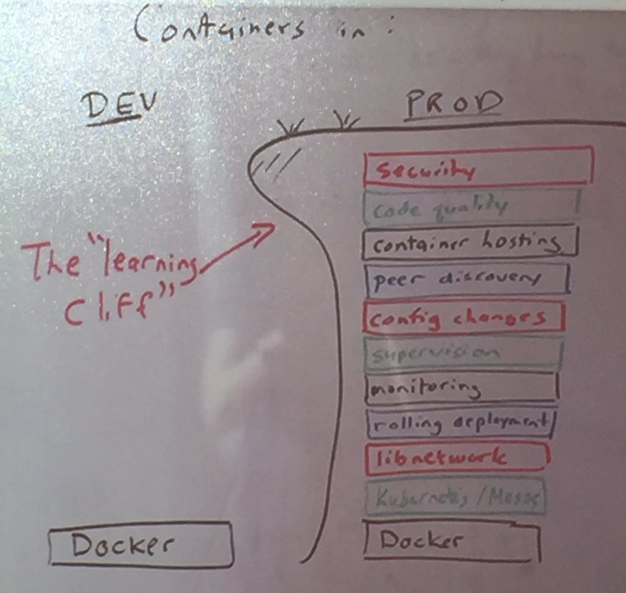
Notes:
Docker als Technologie wird vorallem von Entwicklern vorangetrieben.
Wichtig jedoch sind etliche Aspekte die erst in Prod relevant werden.

Slide 42
Herausforderungen: Sicherheit (1/3)
64% aller Docker Images auf Docker Hub der offiziellen Repositories haben Sicherheitslücken:
ShellShock (Bash)
Heartbleed (OpenSSL)
Poodle (OpenSSL)
...
Quelle: http://www.banyanops.com/blog/analyzing-docker-hub/
Mai 2015: Jayanth Gummaraju, Tarun Desikan and Yoshio Turner
Notes:
Möglicher Lösungsansatz ist die Dockerimage Zertifizierung
Red Hat Container Certification
Nachvollziebarkeit, was in einem Container ist.
https://connect.redhat.com/zones/containers/why-certify-containers
https://www.redhat.com/en/about/press-releases/red-hat-announces-certification-for-containerized-applications-extends-customer-confidence-and-trust-to-the-cloud

Slide 43
Herausforderungen: Sicherheit (2/3)
Prozesse behandeln als würden sie auf Host laufen
Prozesse nicht als root laufen lassen
Nur notwendige Ports öffnen
SELinux oder AppArmor im Container einsetzen
Quellen: https://opensource.com/business/14/7/docker-security-selinux
http://www.pro-linux.de/news/1/22315/docker-erh%C3%B6ht-die-sicherheit.html

Slide 44
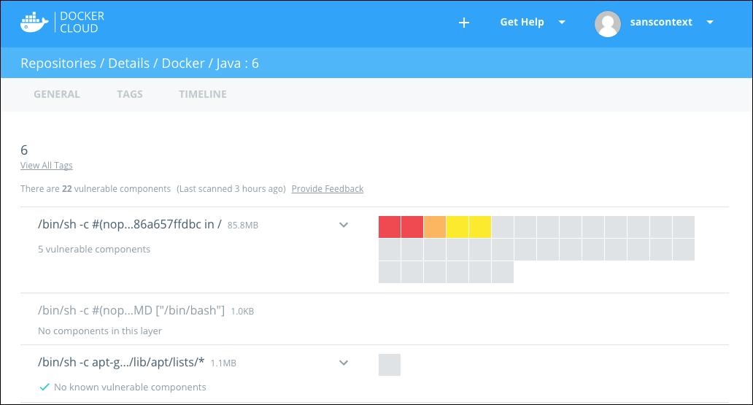
Docker Security Scanning

Slide 45
Herausforderungen: Integration
Integration in bestehende Tools (Dockerfiles u. Puppet)
FROM debian:jessie
# add our user and group first to make sure their IDs get assigned consistently, regardless of whatever dependencies get added
RUN groupadd -r postgres && useradd -r -g postgres postgres
# grab gosu for easy step-down from root
RUN gpg --keyserver pool.sks-keyservers.net --recv-keys B42F6819007F00F88E364FD4036A9C25BF357DD4
RUN apt-get update && apt-get install -y --no-install-recommends ca-certificates wget && rm -rf /var/lib/apt/lists/* \
&& wget -O /usr/local/bin/gosu "https://github.com/tianon/gosu/releases/download/1.2/gosu-$(dpkg --print-architecture)" \
&& wget -O /usr/local/bin/gosu.asc "https://github.com/tianon/gosu/releases/download/1.2/gosu-$(dpkg --print-architecture).asc" \
&& gpg --verify /usr/local/bin/gosu.asc \
&& rm /usr/local/bin/gosu.asc \
&& chmod +x /usr/local/bin/gosu \
&& apt-get purge -y --auto-remove ca-certificates wget
Notes:
Docker lernt uns eines: wie können 8 Commands auf einer Zeile geschrieben werden.
Die letzten 10 Jahre mit Puppet modularisierung, wiederverwendbarkeit gelernt und jetzt beginnt man damit solche Scripts zu schreiben.
Übrigens offizielles Dockerfile vom Postgres 9.4

Slide 46
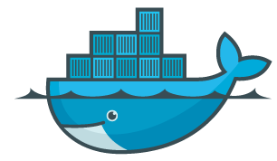
Herausforderungen: Betrieb
Storage
Lifecycle
Container u. Infrastruktur
Backup
Monitoring
Network
Logserver
DB Server
Mailserver
Jenkins
Notes:
Etliche Aspekte die beachtet werden müssen.
Lifecycle Management von Containern und Infrastruktur
Rollout Deployment Prozess
Integration in bestehende Infrastruktur (Monitoring, Loging, Netzwerk, Backup)
Storage
Docker bietet keine zusätzliche Sicherheit
Dockersupport für Windows in Arbeit

Slide 47
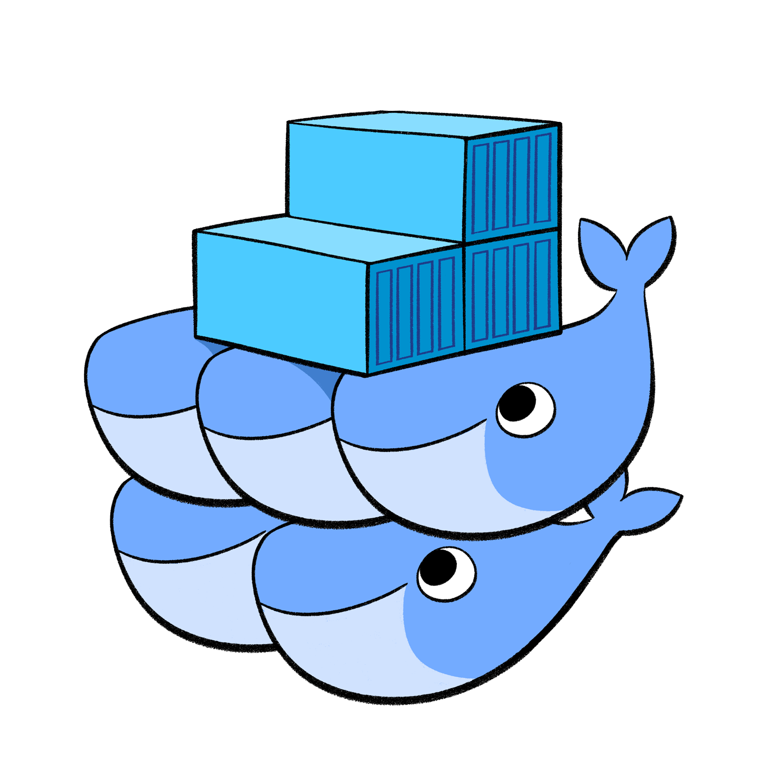
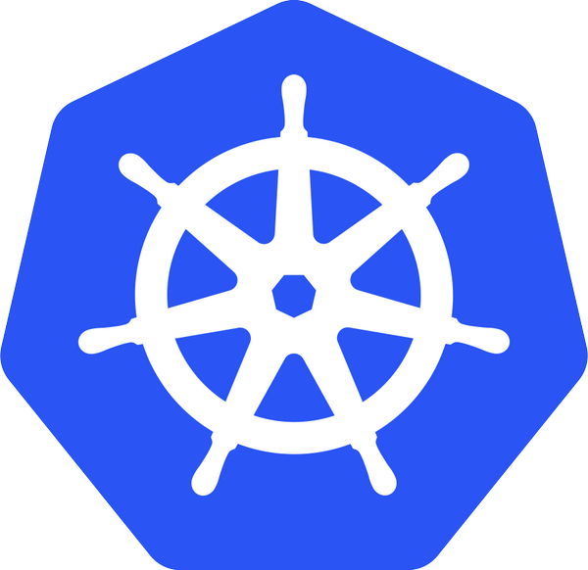

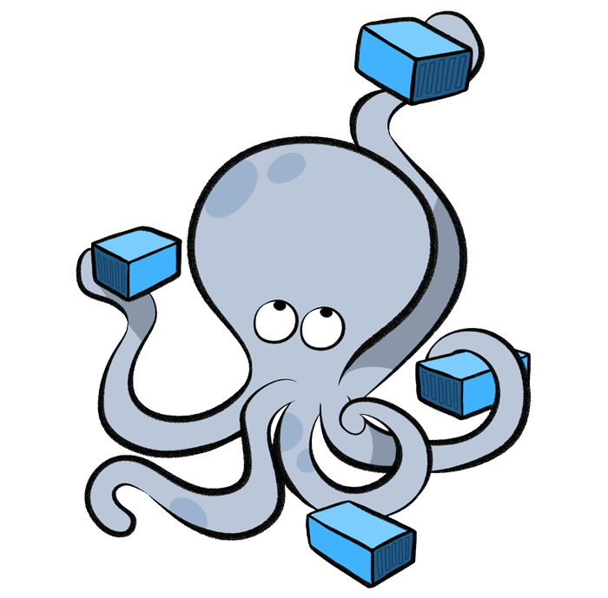


Deployment und Orchestration
Notes:
Wichtig in produktiven Umgebungen, insbesondere wenn mehr als ein Container und mehr als ein Dockernode zum Einsatz kommt, ist ein sogenanntes Orchestration Framework.

Slide 48
Techlab
docker.puzzle.ch

Slide 49

Thank you!

